Slide 1
Izrada poslovnog plana
Doris Pavlović
Agencija za održivi razvoj Općine Antunovac RODA d.o.o. za gospodarski i ruralni razvoj i poticanje poduzetništva

Slide 2
Sadržaj
Što je poslovni plan?
Karakteristike dobrog poslovnog plana
Metodologija izrade poslovnog plana

Slide 3
Što je poslovni plan?
„Poslovni plan je dokument koji sadrži cjelovito i potanko razrađeno obrazloženje o ulaganjima u posao s ocjenom očekivanih učinaka i varijantnih rješenja za različite situacije, što ih donosi buduće vrijeme.“
Ministarstvo gospodarstva RH, Masmedija,
Zagreb 1999.

Slide 4
Što je poslovni plan?
Temeljni dokument poslovanja za svakog poduzetnika - tek detaljnim i pažljivim planiranjem i analiziranjem svih detalja budućeg pothvata, može se uvidjeti je li opravdano i realno pristupiti realizaciji ideje
Pisani dokument koji jasno definira ciljeve poslovanja i u kratkim crtama prikazuje metode postizanja cilja
Temeljna okosnica planiranja, pokretanja, financiranja, organiziranja, vođenja, razvijanja i kontrole poduzetničkog pothvata
Elaborat koji sadrži potpuno
razrađena obrazloženja o
ulaganjima potrebnima za posao.

Slide 5
Što je poslovni plan?
Svrha poslovnog plana:
Predstavljanje i definiranje poslovne vizije poduzetnika svim korisnicima (unutarnjim i vanjskim) – unutarnji korisnici vlasnici,menedžeri i zaposlenici, vanjski su financijeri i kreditori, distributeri i dobavljači, kupci, država i javnost
Kao „taktika“ poduzetnika – jer se detaljnom analizom otkrivaju potencijalne prilike i prijetnje poslovanja, snage i slabosti poslovanja, pa ukazuje poduzetniku na to gdje se trenutno nalazi na tržištu njegovo poduzeće i koliki mu je potencijal

Slide 6
Što je poslovni plan?
Izrada poslovnog plana može olakšati poduzetniku osjetljivo razdoblje pokretanja posla
Poslovni plan pokazuje poduzetnikovu sposobnost planiranja te može poslužiti kao „reality check” – Jeste li realni pri procjeni troškova i dobiti? Koliko ste upoznati s tržištem na koje se želite probiti?

Slide 7
Što je poslovni plan?
Čitatelji poslovnog plana stječu uvid u razinu sposobnosti, iskustva i profesionalnosti poduzetnika
U RH neki od instrumenata financiranja poduzetništva zahtijevaju poslovni plan kao dio obavezne dokumentacije prilikom predaje zahtjeva za financiranje poduzetničkog pothvata (npr. HBOR, HZZ,…)

Slide 10
Karakteristike dobrog poslovnog plana
Lako čitljiv i razumljiv
Orijentiran prema tržištu (a ne isključivo prema tehnologiji rada ili kapacitetu poduzetnika)
Uvjerljiva i realna razvojna vizija
Sadrži procjenu utjecaja konkurencije

Slide 11
Karakteristike dobrog poslovnog plana
Sadrži posebnosti poslovanja (po čemu se razlikujemo od ostalih?)
Prikazuje način uporabe predviđenih sredstava (bez obzira radi li se o vlastitim ili tuđim sredstvima)
Predviđa rezultate uspješnog ulaganja i proširenje poslovanja u budućnosti - a time i povećanje vrijednosti sadašnjih ulaganja

Slide 12
Karakteristike dobrog poslovnog plana
Dobar poslovni plan odgovorit će poduzetniku na pitanja:
Gdje sam sad?
Gdje želim biti?
Kako ću tamo stići?

Slide 13
Što je poslovni plan?
*Videomaterijal je vlasništvo Administracije za malo gospodarstvo Sjedinjenih američkih država (U.S. Small Business Administration (SBA))

Slide 14
Metodologija izrade poslovnog plana
Ne postoji striktna metodologija izrade poslovnog plana koja se podrazumijeva, no postoje osnovne informacije koje morate uvrstiti:
Predstavljanje poduzetnika (informacije o poduzetniku, njegovim djelatnicima, opis djelatnosti i lokacije, predstavljanje tehničkih elemenata poslovanja)
Predstavljanje ideje / poslovnog poduhvata i tržišne opravdanosti (opisati razvoj investicije, istraživanje tržišta nabave, tržišta prodaje i konkurencije)
Financijsko-ekonomska analiza
Procjena učinkovitosti i osjetljivosti ulaganja
Ispunite li ovu osnovu, ostale cjeline možete slobodno formirati u skladu s potrebama (ovisno o vrsti investicije, o tomu kome je plan namijenjen za čitanje i sl.)
Poslovni plan ne može i ne treba biti jednak za svako poduzeće (autor ima slobodu odlučivanja kako će sastaviti plan i na što će posvetiti više pažnje, različiti korisnici i djelatnosti utječu na sam sastav plana, važnu ulogu imaju vremensko razdoblje i veličina poduzeća …)

Slide 15
Metodologija izrade poslovnog plana
Ipak, postoje neke UNIVERZALNE SASTAVNICE* koje bi poslovni plan trebao sadržavati :
Naslovnica
Sadržaj
Operativni sažetak
Opis poduzetničke ideje
Tržišni podatci
Tehničko – tehnološki opis
Organizacija i menadžment
Marketing
Financijski podatci
Ocjena učinkovitosti
Analiza osjetljivosti
Dodatci
*prema prof. Srećku Goiću s Ekonomskog fakulteta Split

Slide 16
Metodologija izrade poslovnog plana
NASLOVNICA:
Pripazite na vizualni dojam
Jasan dizajn koji poštuje opća pravila pisanja dokumenata
Sadrži osnovne podatke poduzeća (naziv, djelatnost, adresa, kontakt), naslov koji u sebi sadrži riječi poslovni plan, ime vlasnika, ime autora, podaci kontakt osobe, podaci čitatelja i datum.
2. SADRŽAJ - pruža uvid u strukturu samog plana

Slide 17
Metodologija izrade poslovnog plana
3. OPERATIVNI SAŽETAK:
Sažete informacije prikupljene tijekom izrade poslovnog plana
Izradite ga zadnjeg
Ukratko navedite podatke o investitoru, nazivu i cilju poslovnog pothvata, lokaciji na kojoj se ulaganje provodi, tržištu, potrebnim ulaganjima

Slide 18
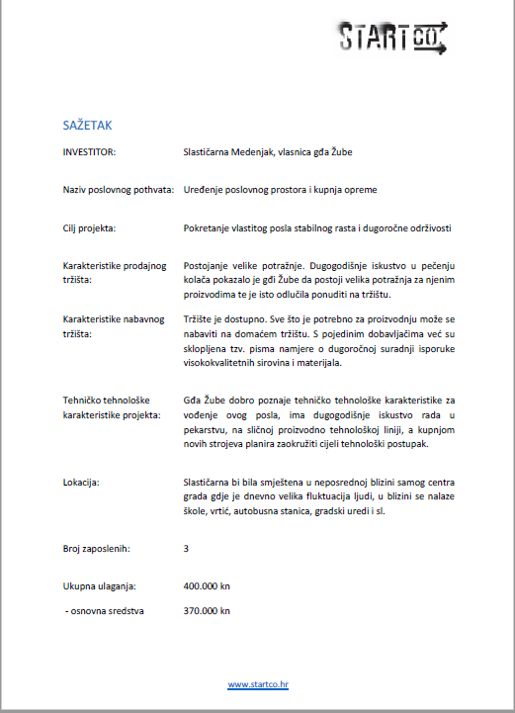
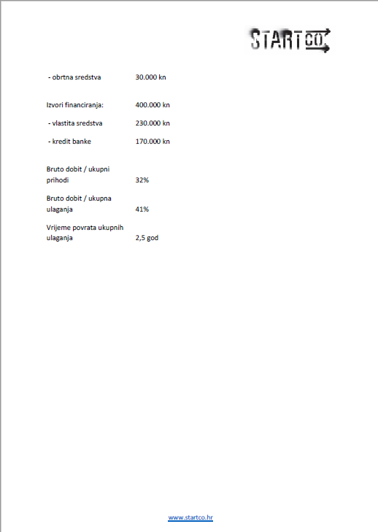
Ministarstvo poduzetništva i obrta u suradnji sa Hrvatskom agencijom za malo gospodarstvo, program “StartCo – realiziraj vlastitu poslovnu ideju” iz 2015. godine

Slide 19
4. OPIS PODUZETNIČKE IDEJE
Predstavlja autora i njegovu poslovnu ideju
Istaknite svoje potencijale i po čemu je vaša ideja inovativna, odnosno zašto će ostvariti povoljan rezultat na tržištu
Ako tek pokrećete poslovanje, navedite koje su vas kompetencije i iskustva dovela do pokretanja posla

Slide 20
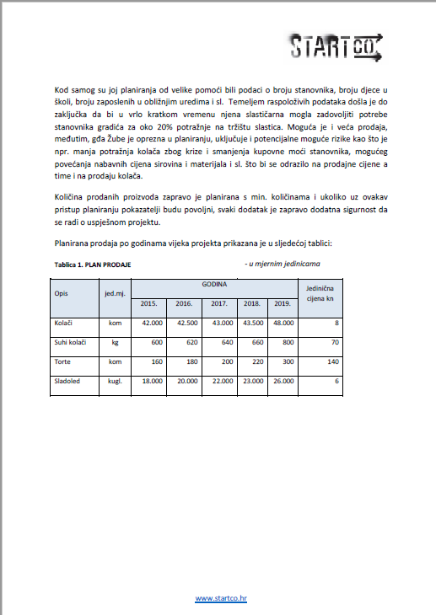
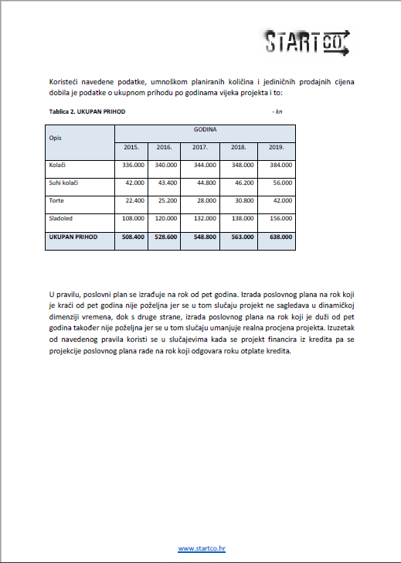
5. TRŽIŠNI PODACI
Navedite informacije o prednosti koju možete ostvariti u odnosu na trenutne sudionike na tržištu
Koja je veličina tržišta na kojem ćete djelovati?
Kakva je potreba kupaca za vašim proizvodom?
Tko vam je konkurencija i koje su vaše konkurentske prednosti?
Definirajte cijenu svoga proizvoda/usluge te navedite projekciju prodaje koju realno možete ostvariti tijekom sljedećih nekoliko godina – preporuča se tijekom 5 godina

Slide 21
6. TEHNIČKO-TEHNOLOŠKI OPIS
Obuhvatite informacije o lokaciji ulaganja, kapacitetima i tehnološkim rješenjima, materijalnim inputima, projekciju broja potrebnih zaposlenika i njihovih kvalifikacija, zaštitnim mjerama (radnim i ekološkim)

Slide 22
7. ORGANIZACIJA I MENADŽMENT
Odredite sve čimbenike koji utječu na vrstu organizacijske strukture poslovanja (podjela rada i specijalizacija, broj hijerarhijskih razina, raspon kontrole i odgovornosti, razina ovlasti, stupanj centralizacije,…)

Slide 23
8. MARKETING
Opišite strateške ciljeve i marketinške strategije kojima ćete ih postići
Marketinški plan ovisit će o veličini poduzeća – manja poduzeća obično rade kraće i neformalnije marketinške planove, dok velika poduzeća rade detaljno strukturirane marketinške planove
Tko je vaša ciljana skupina i
kojim ćete se alatima služiti
kako biste ih informirali i privukli
svom proizvodu?

Slide 24
9. FINANCIJSKI PODATCI
Projekcija potrebnih ulaganja u stalna i obrtna sredstva
Navedite izvore kapitala, projekciju otplate zajmova, dinamičke projekcije prihoda i rashoda te ekonomskih i financijskih tijekova
Uvrstiti i sve ostale financijske stavke koje bi mogle biti važne i korisne
Financijske čimbenike prikazati što preciznije i realnije

Slide 25
9. FINANCIJSKI PODATCI
Formiranje ukupnog prihoda
Investicije u osnovna sredstva
Investicije u obrtna sredstva
Izvori financiranja
Troškovi poslovanja i proračun amortizacije
Projekcija računa dobiti i gubitaka

Slide 26
Formiranje ukupnog prihoda
Ukupni prihod je umnožak planirane količine prodaje i jedinične prodajne cijene
KOLIČINA PRODAJE
PRODAJNA CIJENA
UKUPAN PRIHOD

Slide 27
Investicije u osnovna sredstva
Osnovna (stalna) sredstva obuhvaćaju materijalnu i nematerijalnu imovinu koja se koristi u dužem vremenskom razdoblju u kojem ne mijenjaju svoj fizički oblik te postupno svoju vrijednost prenose na nove proizvode
Npr. poslovni prostor, zemljište, oprema, strojevi, dugogodišnji nasadi, osnovno stado (jato), uredski namještaj, računala, …
Sredstva koja se odmah stavljaju u funkciju

Slide 28
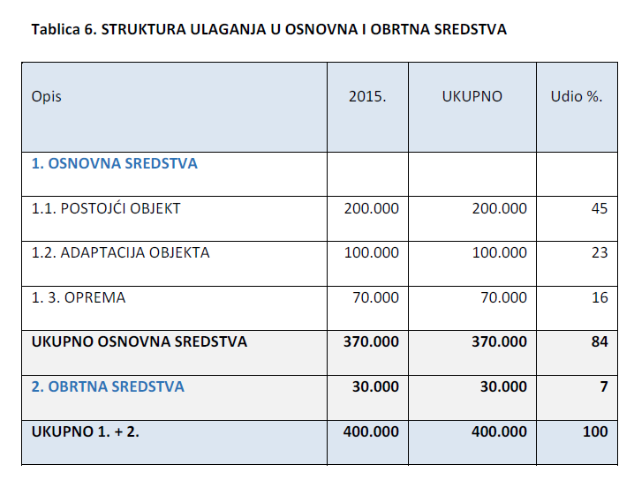
Investicije u obrtna sredstva
Obrtna sredstva su sredstva koja se obrnu u poslovnom ciklusu unutar jedne godine
U obrtna sredstva ubraja se materijalna (zalihe sirovina, nedovršenih proizvoda, poluproizvoda, gotovih proizvoda, trgovačke robe i dr.) i financijska imovina (kratkoročna potraživanja, kratkoročne vrijednosnice, dani kratkoročni krediti, pozajmice, predujmovi i gotov novac)

Slide 29
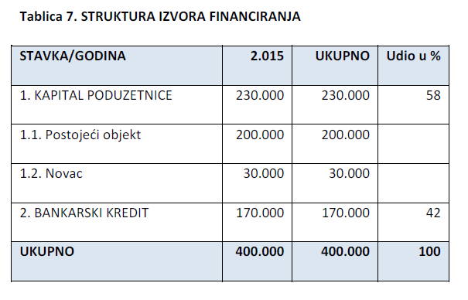
Izvori financiranja
Iz kojih izvora ćete financirati svoj poslovni poduhvat?
Vlastiti izvori (npr. osobna štednja) ili vanjski izvori (npr. kredit, donacija)
Na temelju proračuna investicija u osnovna i obrtna sredstva, planira se zatvaranje
financijske konstrukcije

Slide 30
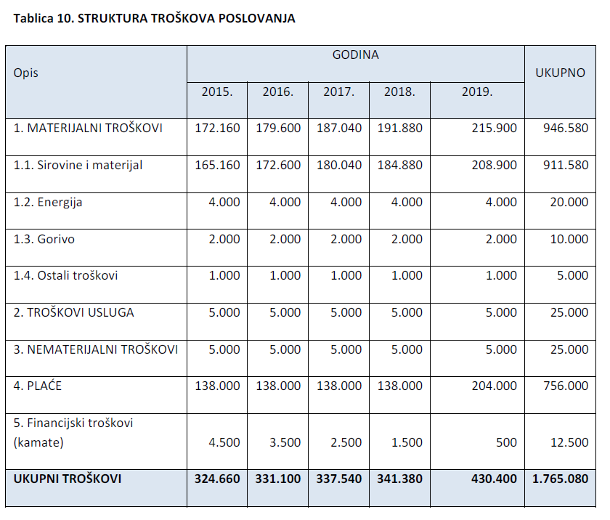
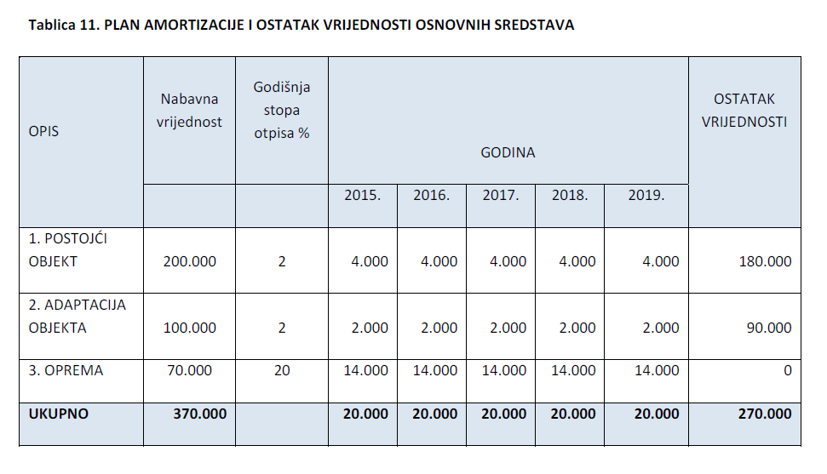
Troškovi poslovanja i proračun amortizacije
Što detaljnije razraditi troškove svoga poslovanja, uključujući materijalne troškove, troškove vanjskih usluga, nematerijalne troškove, plaće, …
Izradite projekciju amortizacije (postupno umanjivanje vrijednosti osnovnih sredstava)
Za izračun amortizacije najčešće se koristi linearan godišnji obračun prema formuli:
Iznos amortizacije = nabavna vrijednost osnovnog sredstva * godišnja stopa otpisa/100

Slide 31
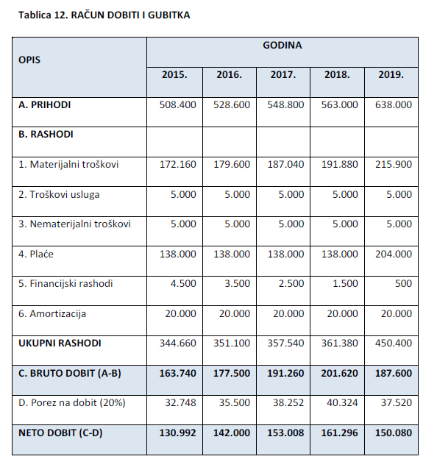
Projekcija računa dobiti i gubitaka
Kada imate spremne sve potrebne proračune - ukupan prihod, ulaganje u osnovna i obrtna sredstva, troškove poslovanja i amortizaciju te zatvaranje financijske konstrukcije, možete izračunati račun dobiti i gubitka

Slide 32
10. OCJENA UČINKOVITOSTI
Kada se uzme u obzir sve što je ranije navedeno u poslovnom planu, u ovom dijelu izvest ćemo zaključak je li provedba poslovne ideje isplativa te ima li smisla započinjati njenu realizaciju
Proučite i iznesite relevantne pokazatelje učinkovitosti prema statičkim i dinamičkim metodama ocjena
Statičke metode - procjena vrijednosti poduzeća s računovodstvenog aspekta, odnosno na poduzeće se gleda kao na skup imovinskih oblika koje ono posjeduje
Dinamičke metode – fokus na ostvarenoj zaradi i novčanim tokovima te mogućnosti ostvarivanja zarada i budućih čistih novčanih tokova

Slide 33
11. ANALIZA OSJETLJIVOSTI
Koji su mogući rizici poslovanja i kako ćete na njih odgovoriti ili ublažiti njihove posljedice?
Analiza osjetljivosti je tehnika kojom se provjerava osjetljivost investicijskog projekta na promjene neke ulazne varijable.
U analizu treba uključiti samo one varijable koje imaju veći utjecaj na krajnje rezultate ocjena

Slide 34
12. DODATCI
U ovom dijelu slobodno dodajte priloge za koje mislite da bi dodatno pobliže objasnili vašu poslovnu ideju (npr. grafički prikazi)

Slide 35
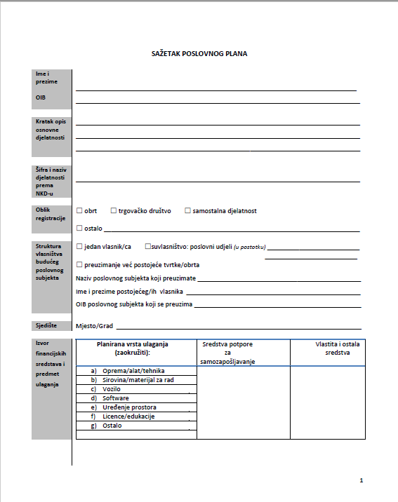
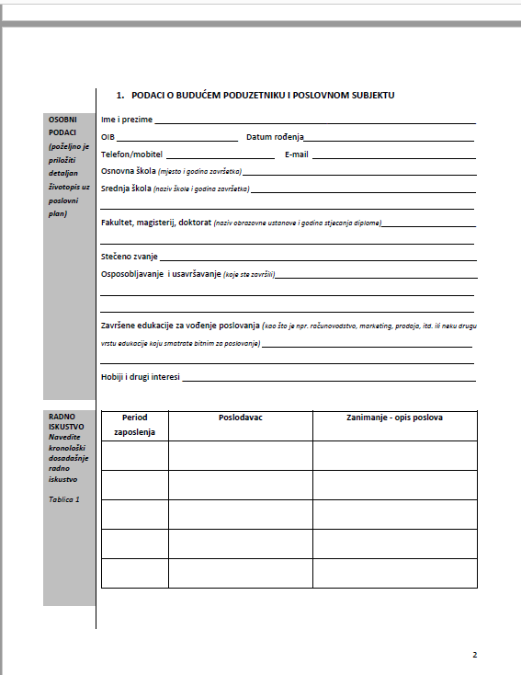
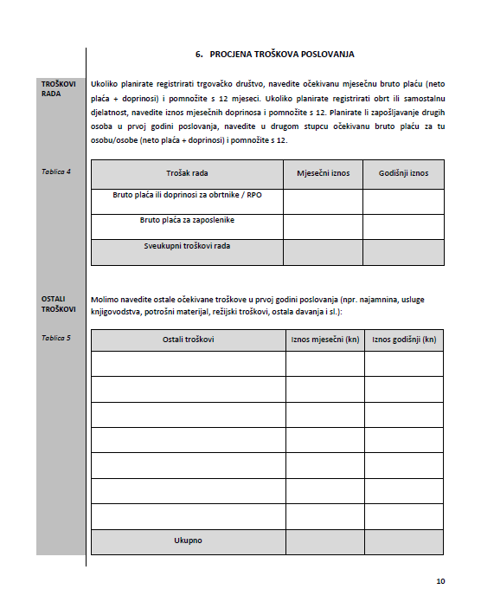
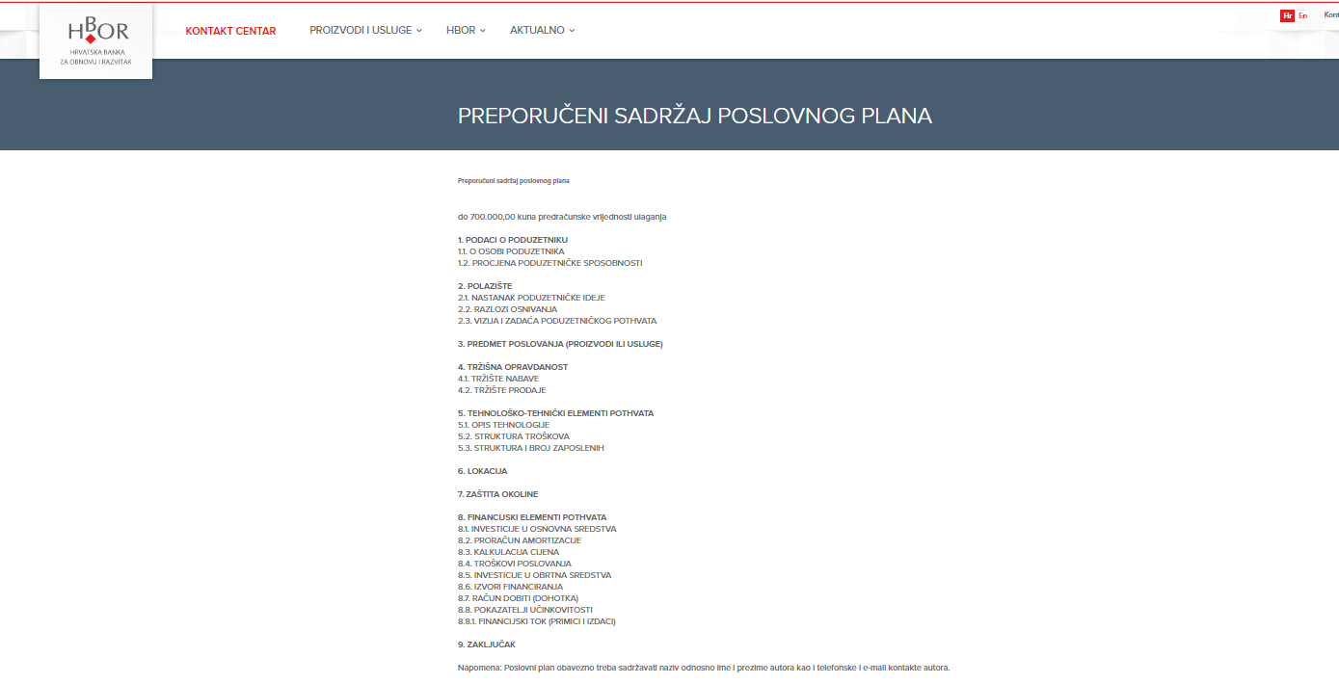
Ako institucija kojoj trebate predati svoj poslovni plan već ima vlastite smjernice za izradu poslovnog plana, poštujte te smjernice

Slide 36
Sadržaj poslovnog plana pri izradi svako poduzeće može i treba oblikovati prema svojim potrebama i prilagoditi ga svojoj ideji, odnosno poslovnom pothvatu
Najvažnije je dati odgovor na temeljna pitanja

Slide 37
Ne zaboravite, plan mora biti:
Potpun - kada pročitate plan, imate jasnu predodžbu o tome kako će izgledati posao
Precizan- izbjegavati riječi kao što je mnogo, a da ih se dodatno ne razjasni konkretnim brojčanim pokazateljima
Sažet- ne duži nego što je nužno, jer na umu valja imati da to netko treba i pročitati, te dobiti jasne, sažete i ključne informacije
Dobro prezentiran

Slide 38
Ako poslovni plan daje odgovore na pitanja:
Je li poslovna zamisao dobro postavljena?
Postoji li tržište za moj proizvod?
Tko je konkurencija i zašto bi kupci kupovali moj proizvod?
Jesu li financijski podaci realni?
Raspolažem li s kvalitetnim menadžmentom koji to može izvesti?
Kolika je sigurnost za ostvarenje prihoda/povrat kredita?

Slide 39
Izvori i literatura
Goić, Srećko: Biznis plan; Ekonomski fakultet Split, Split, 2006.
Ministarstvo gospodarstva, poduzetništva i obrta, Primjer poslovnog plana: Slastičarna Medenjak d.o.o., Program StartCo, Zagreb, 2015.
Rupčić, Nataša: Suvremeni menadžment – Teorija i praksa; Ekonomski fakultet Sveučilišta u Rijeci, Rijeka, 2018.
Hrvatska banka za obnovu i razvitak (HBOR): www.hbor.hr
Hrvatski zavod za zapošljavanje (HZZ): http://mjere.hr/potpore-za-samozaposljavanje-dokumentacija-obrasci/
U.S. Small Business Administration (SBA): https://www.sba.gov/business-guide/plan-your-business/write-your-business-plan

